Slide 1
МЫСЛИТЕЛЬНЫЕ ОПЕРАЦИИ
Учитель-логопед:
Балабас И. В.
МКДОУ № 159
г. Киров

Slide 2
МЫШЛЕНИЕ
высшая ступень человеческого познания, процесса отражения в мозге окружающего реального мира.

Slide 3
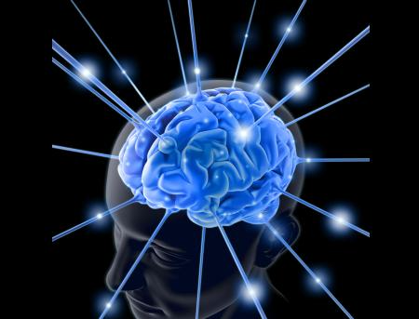
Мыслительная деятельность
представляет собой решение разнообразных мыслительных задач, направленных на раскрытие сущности чего-либо.

Slide 4
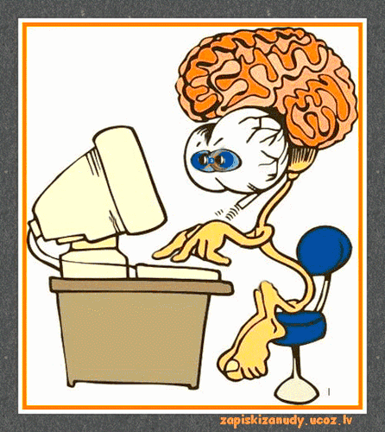
Мыслительная операция –
один из способов мыслительной деятельности, посредством которого человек решает мыслительные задачи.

Slide 5
Мыслительные операции
Анализ
Синтез
Сравнение
Обобщение
Классификация
Абстрагирование
Конкретизация

Slide 6
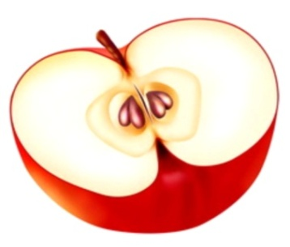
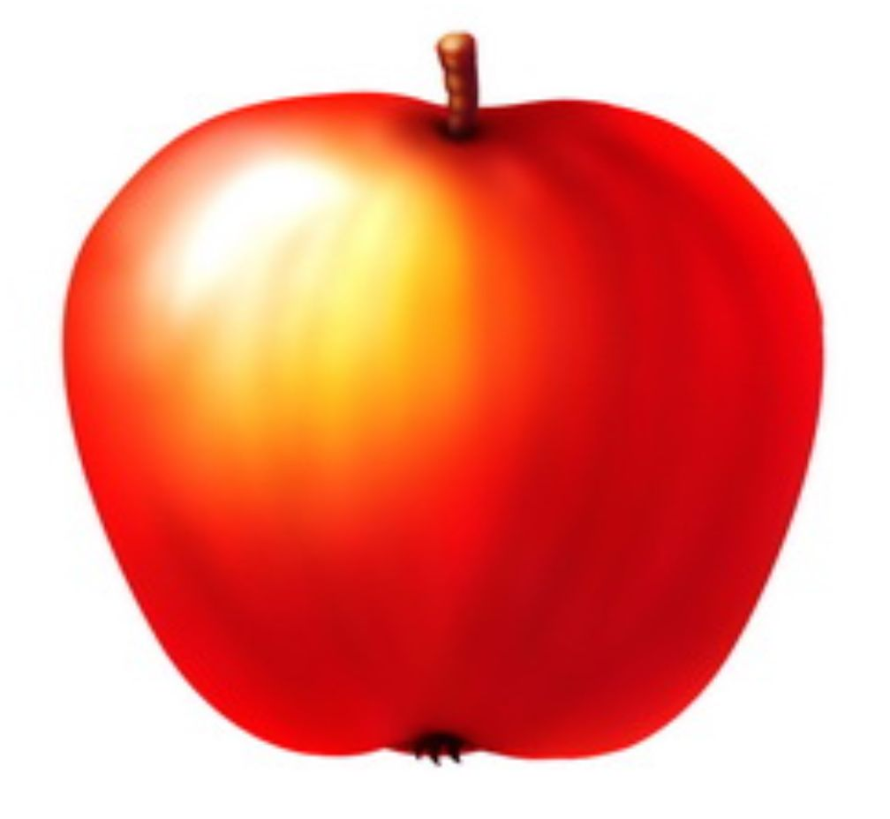
АНАЛИЗ
мысленное разделение целого на части
или свойства (цвет, форму, части, вкус, и т. д.)

Slide 7
СИНТЕЗ
мысленное объединение частей, свойств, действий, отношений в одно целое.
Анализ и синтез - две взаимосвязанные логические операции.
красное, круглое, спелое, сочное – яблоко

Slide 8
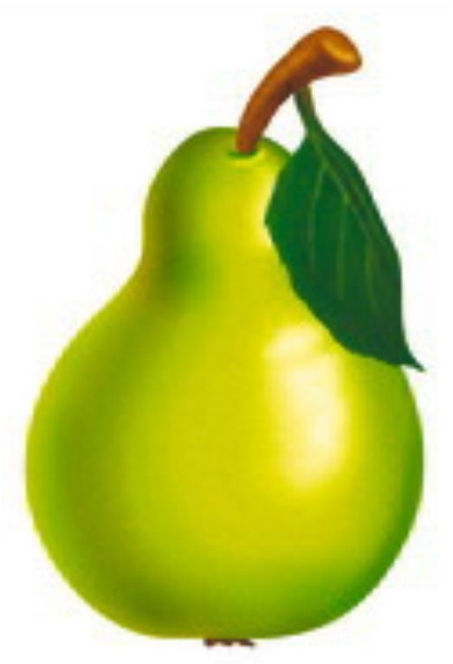
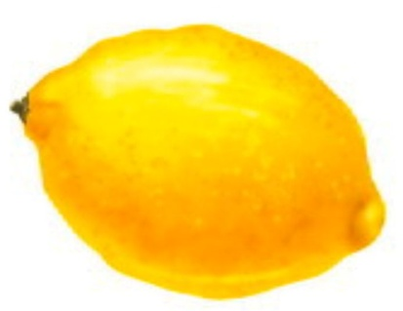
СРАВНЕНИЕ
мысленное сопоставление предметов , явлений, установление сходства и различия между ними.
Сравнение основано на анализе. Прежде чем проводить сравнение, необходимо выделить один или несколько признаков, по которым оно будет произведено .
по цвету
по форме
по величине
по вкусу

Slide 9
ОБОБЩЕНИЕ
мысленное объединение предметов или явлений по их общим существенным признакам.
фрукты

Slide 10
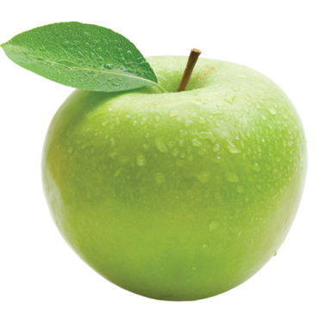
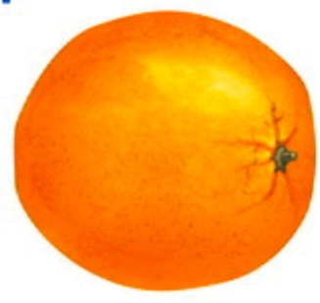
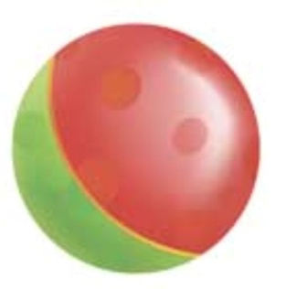
классификация
мысленное разделение предметов и явлений на группы по какому-либо признаку (цвет, форма, размер, вкус, родовая или видовая принадлежность и т.д.)
зелёные круглые

Slide 11
АБСТРАГИРОВАНИЕ
мысленное выделение какого-либо признака и рассмотрение его изолированно от всех других признаков, временно отвлекаясь
от них.
спелое
сладкое
круглое
красное

Slide 12
КОНКРЕТИЗАЦИЯ
Мысленное возвращение от общего абстрактного к конкретному с целью раскрытия содержания.
красное

Slide 13
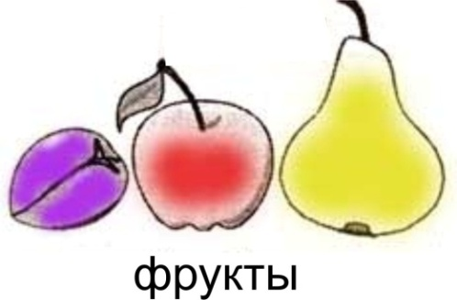
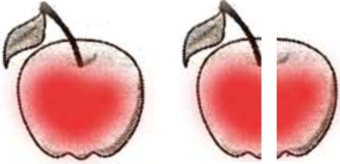
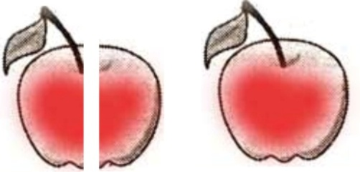
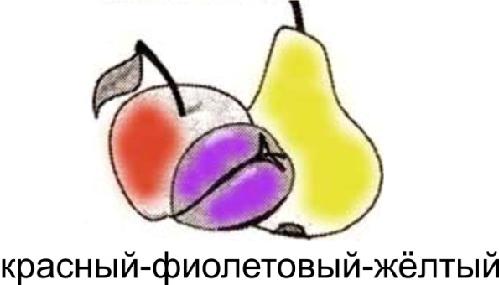
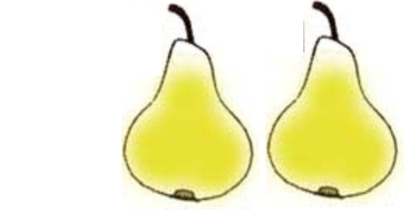
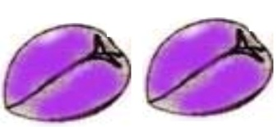
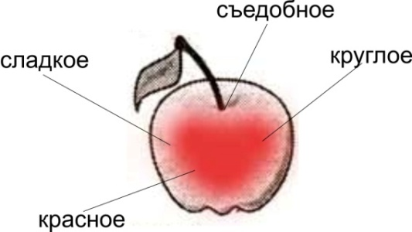
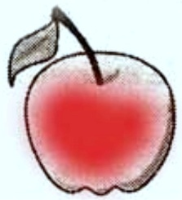
МЫСЛИТЕЛЬНЫЕ ОПЕРАЦИИ
Анализ (разделение)
Обобщение (группирование)
Синтез (объединение)
Сравнение (сопоставление)
Классификация (разделение)
сливы
груши
Абстрагирование (выделение)
Конкретизация (возвращение)
красное яблоко

Slide 14
Благодарю за внимание

